Slide 1
第八章 磁场
第三课时 带电粒子在复合场中的运动

Slide 2
考纲考情：5年26考
带电粒子在匀强磁场中的运动(Ⅱ) 在复合场中的运动(Ⅱ)

Slide 3
[基础梳理]
知识点一 带电粒子在复合场中的运动
1．复合场
复合场是指电场、______和重力场并存，或其中某两场并存，或分区域存在．从场的复合形式上一般可分为如下四种情况：
①相邻场；②重叠场；③交替场；④交变场．
磁场

Slide 4
2．带电粒子在复合场中的运动分类
(1)静止或匀速直线运动
当带电粒子在复合场中所受合外力为零时，将处于静止状态或做_________________．
(2)匀速圆周运动
当带电粒子所受的重力与电场力大小_____，方向_______时，带电粒子在洛伦兹力的作用下，在垂直于匀强磁场的平面内做__________________．
匀速直线运动
相等
相反
匀速圆周运动

Slide 5
(3)较复杂的曲线运动
当带电粒子所受合外力的大小和方向均变化，且与初速度方向不在同一条直线上，粒子做______变速曲线运动，这时粒子运动轨迹既不是圆弧，也不是抛物线．
(4)分阶段运动
带电粒子可能依次通过几个情况不同的复合场区域，其运动情况随区域发生变化，其运动过程由几种不同的运动阶段组成．
非匀

Slide 6
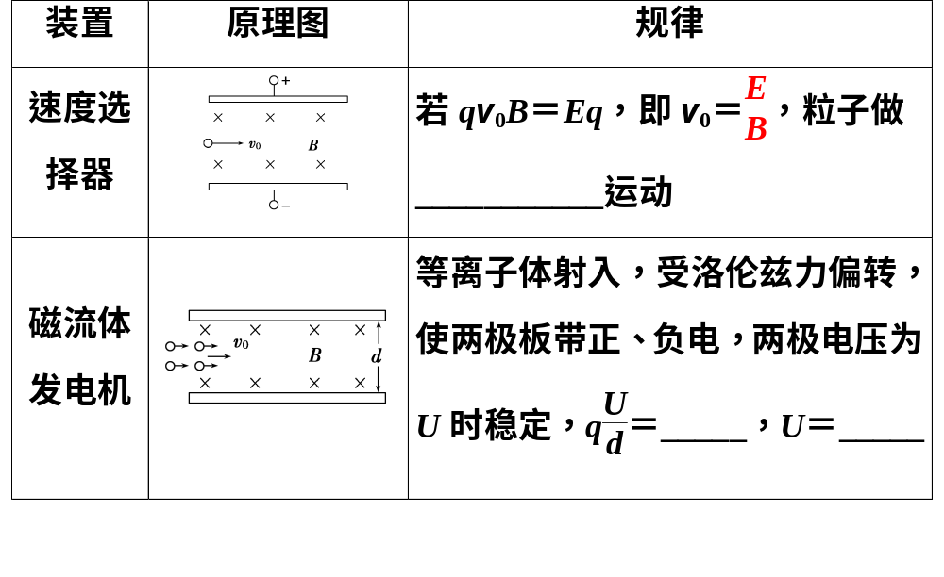
知识点二 带电粒子在复合场中的运动实例
匀速直线
qv₀B
v₀Bd

Slide 7
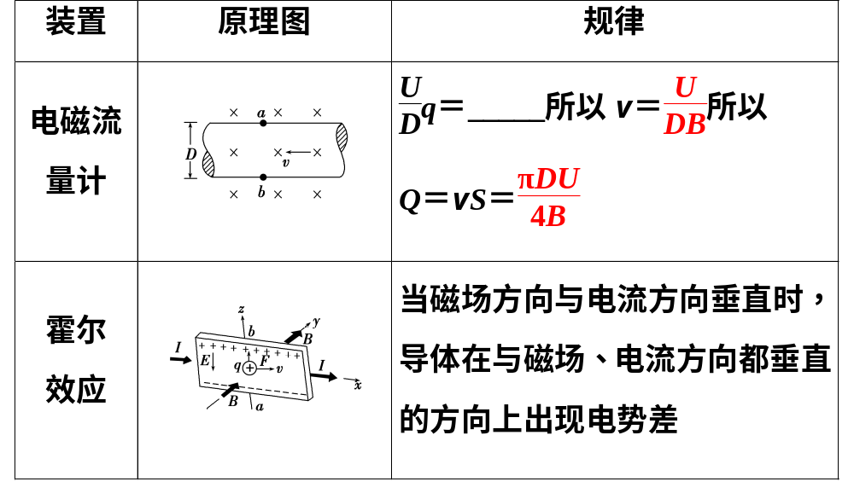
qvB

Slide 8
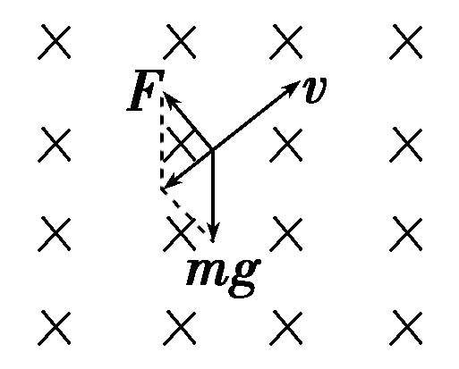
[小题快练]
1.带电质点在匀强磁场中运动，某时刻速度方向如图所示，所受的重力和洛伦兹力的合力恰好与速度方向相反，不计阻力，则在此后的一小段时间内，带电质点将( )
A．可能做直线运动
B．可能做匀减速运动
C．一定做曲线运动
D．可能做匀速圆周运动

Slide 9
[解析] 带电质点在运动过程中，重力做功，速度大小和方向发生变化，洛伦兹力的大小和方向也随之发生变化，故带电质点不可能做直线运动，也不可能做匀减速运动和匀速圆周运动，C正确．
[答案] C

Slide 10
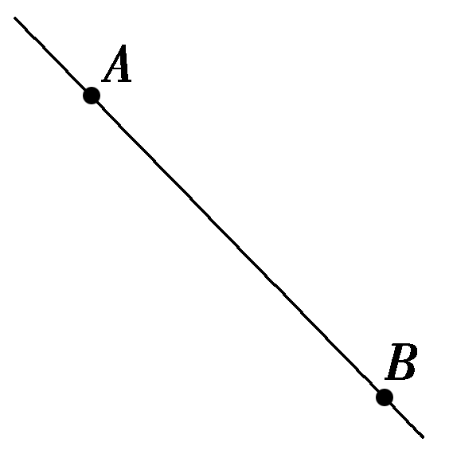
2．某空间存在水平方向的匀强电场(图中未画出)，带电小球沿如图所示的直线斜向下由A点沿直线向B点运动，此空间同时存在由A指向B的匀强磁场，则下列说法正确的是( )
A．小球一定带正电
B．小球可能做匀速直线运动
C．带电小球一定做匀加速直线运动
D．运动过程中，小球的机械能增大

Slide 11
[解析] 由于重力方向竖直向下，空间存在磁场，且直线运动方向斜向下，与磁场方向相同，故不受洛伦兹力作用，电场力必水平向右，但电场具体方向未知，故不能判断带电小球的电性，选项A错误；重力和电场力的合力不为零，故不可能做匀速直线运动，所以选项B错误；因为重力与电场力的合力方向与运动方向相同，故小球一定做匀加速直线运动，选项C正确；运动过程中由于电场力做正功，故机械能增大，选项D正确．
[答案] CD

Slide 12
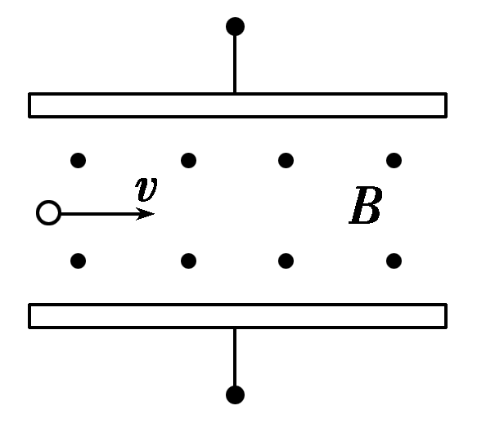
3．如图所示为一速度选择器，内有一磁感应强度为B、方向垂直纸面向外的匀强磁场，一束粒子流以速度v水平射入，为使粒子流经过磁场时不偏转(不计重力)，则磁场区域内必须同时存在一个匀强电场，关于此电场场强大小和方向的说法中，正确的是( )
A．大小为B/v，粒子带正电时，方向向上
B．大小为B/v，粒子带负电时，方向向上
C．大小为Bv，方向向下，与粒子带何种电荷无关
D．大小为Bv，方向向上，与粒子带何种电荷无关

Slide 13
[解析] 当粒子所受的洛伦兹力和电场力平衡时，粒子流匀速直线通过该区域，有qvB＝qE，所以E＝Bv.假设粒子带正电，则受向下的洛伦兹力，电场方向应该向上．粒子带负电时，电场方向仍应向上．故正确答案为D.
[答案] D

Slide 14
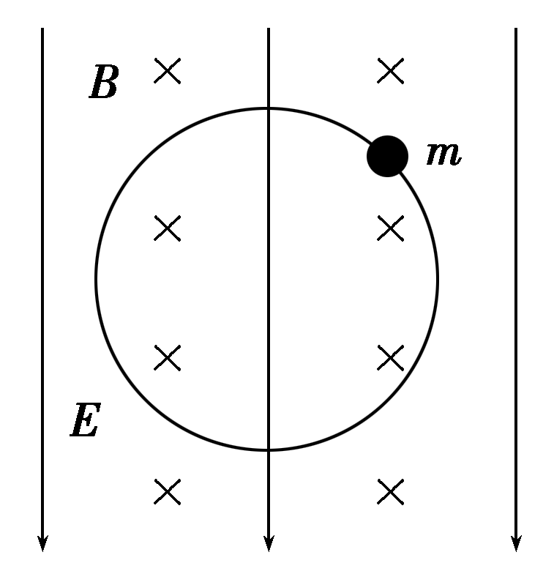
4．质量为m的带电小球在正交的匀强电场、匀强磁场中做匀速圆周运动，轨道平面在竖直平面内，电场方向竖直向下，磁场方向垂直圆周所在平面向里，如图所示，由此可知( )
A．小球带正电，沿顺时针方向运动
B．小球带负电，沿顺时针方向运动
C．小球带正电，沿逆时针方向运动
D．小球带负电，沿逆时针方向运动

Slide 15
[解析] 带电小球在重力、电场力以及洛伦兹力作用下做匀速圆周运动，故应满足qE＝mg，且电场力方向向上，故小球带负电，由于洛伦兹力提供向心力，指向圆心，所以小球沿顺时针方向运动，B正确．
[答案] B

Slide 16
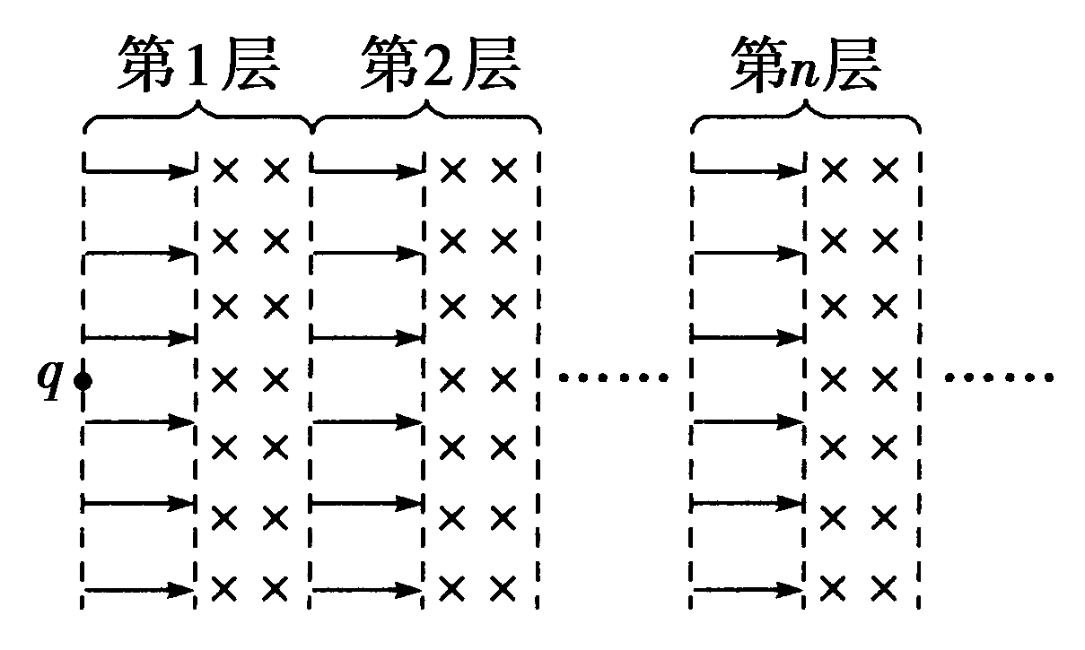
考向一 带电粒子在重组合场中的运动
典例1 (2015·天津理综，12)现代科学仪器常利用电场、磁场控制带电粒子的运动．真空中存在着如图所示的多层紧密相邻

Slide 17
的匀强电场和匀强磁场，电场与磁场的宽度均为d.电场强度为E，方向水平向右；磁感应强度为B，方向垂直纸面向里．电场、磁场的边界互相平行且与电场方向垂直．一个质量为m、电荷量为q的带正电粒子在第1层电场左侧边界某处由静止释放，粒子始终在电场、磁场中运动，不计粒子重力及运动时的电磁辐射．

Slide 18
(1)求粒子在第2层磁场中运动时速度v₂的大小与轨迹半径r₂；
(2)粒子从第n层磁场右侧边界穿出时，速度的方向与水平方向的夹角为θ_{n}，试求sin θ_{n}；
(3)若粒子恰好不能从第n层磁场右侧边界穿出，试问在其他条件不变的情况下，也进入第n层磁场，但比荷较该粒子大的粒子能否穿出该层磁场右侧边界，请简要推理说明之．

Slide 19
[解题引路] ①粒子每经过一次电场被加速一次电场力做功W＝qEd，动能增加qEd.②粒子经过磁场一次被偏转一次，由几何关系确定偏转半径和偏转角的关系．③洛伦兹力提供向心力确定多物理量问题的关系．

Slide 20
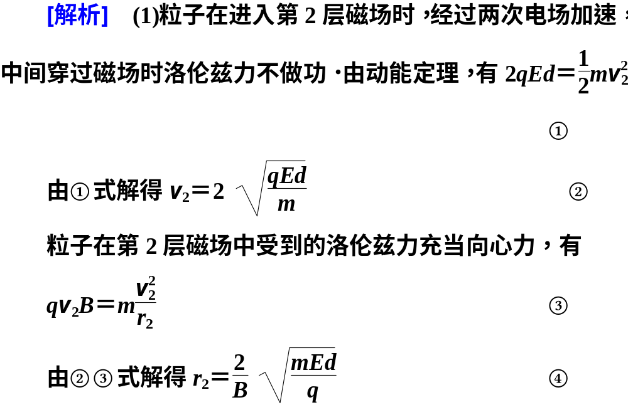

Slide 21
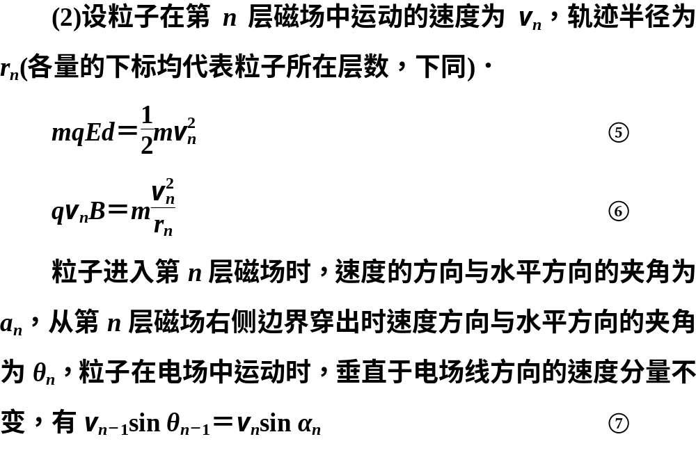

Slide 22
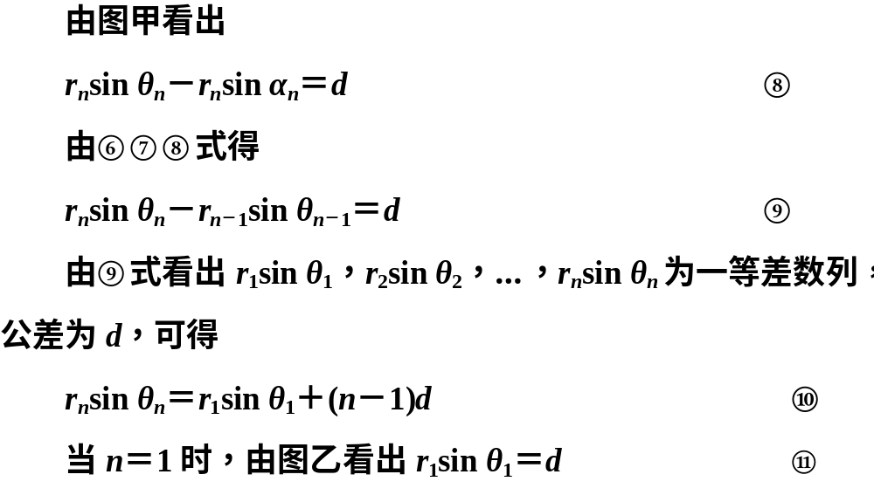

Slide 23

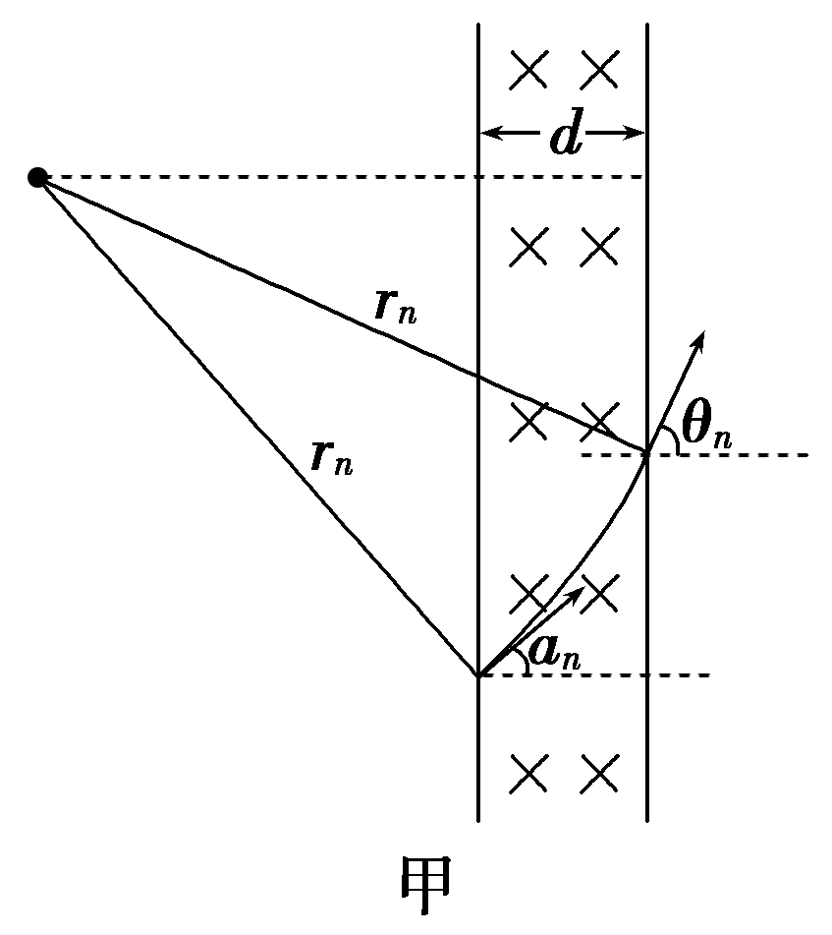

Slide 24
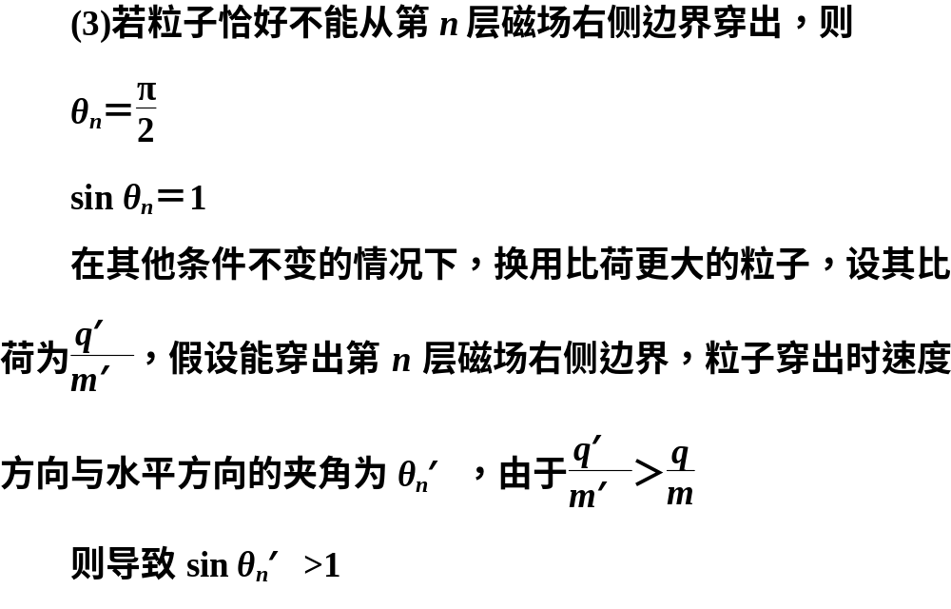

Slide 25
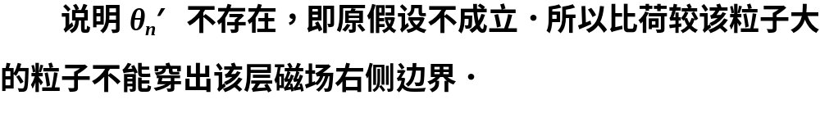
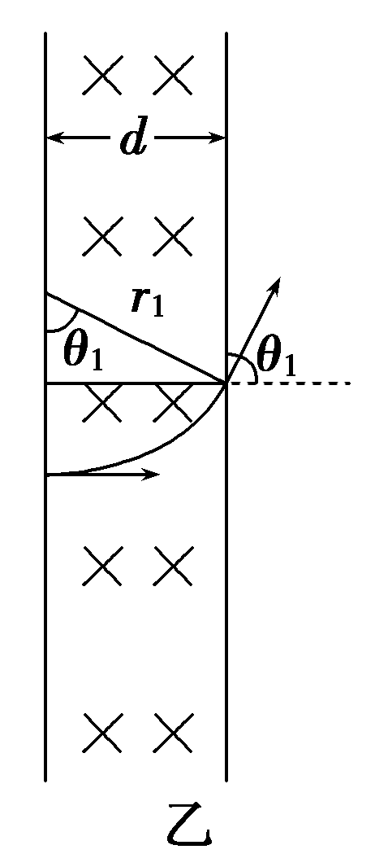


Slide 26

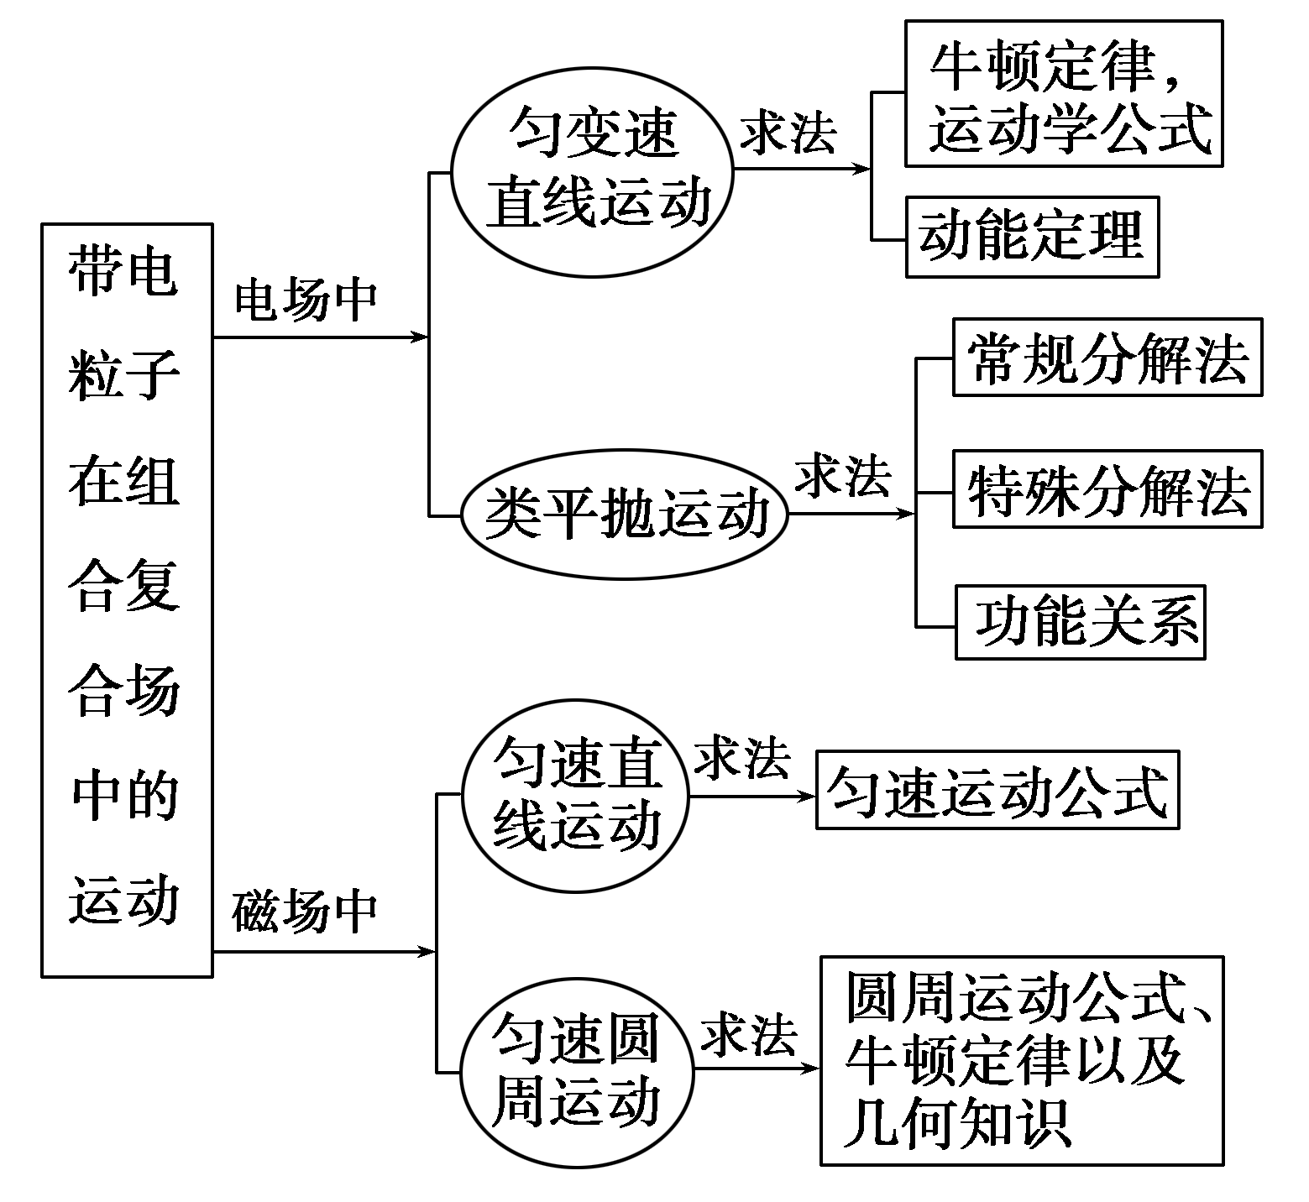
带电粒子在组合场中的运动问题的分析方法

Slide 27
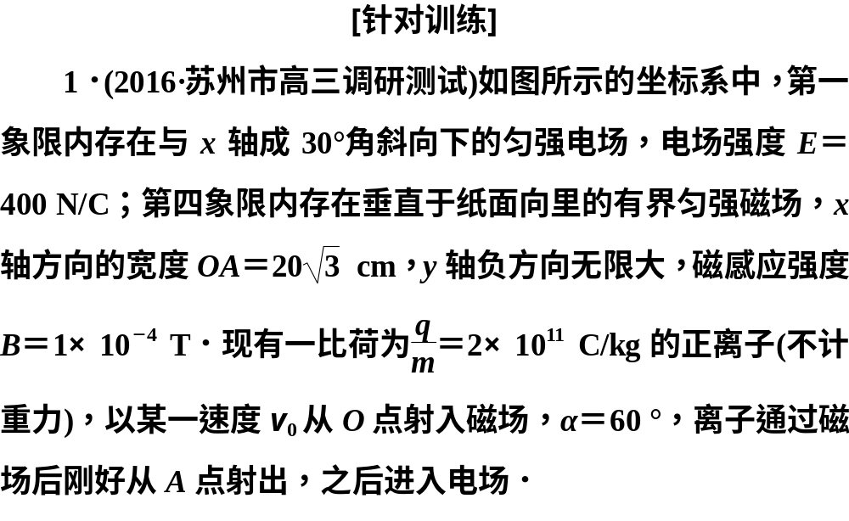

Slide 28
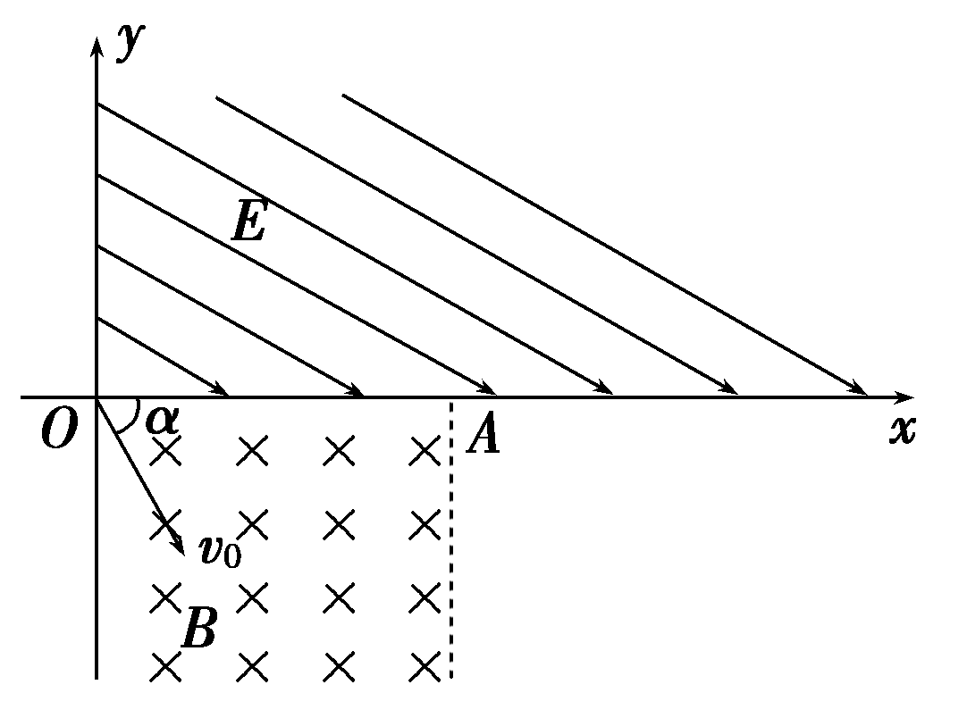
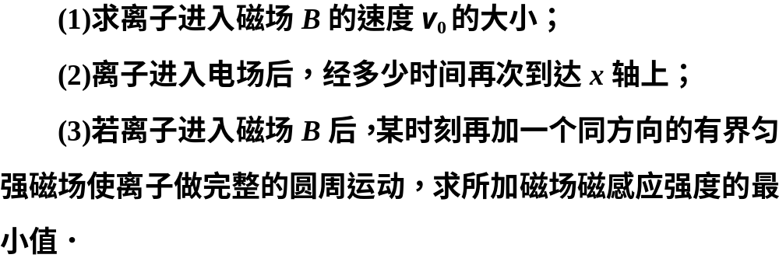

Slide 29
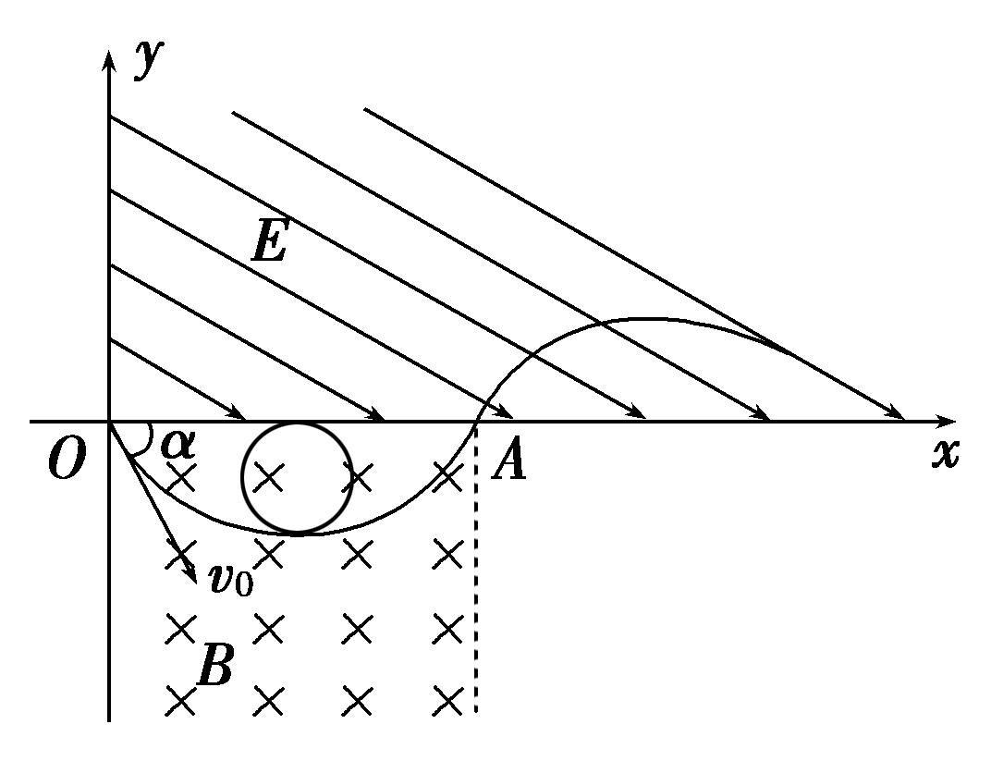
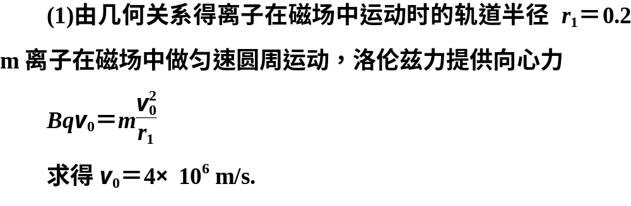
[解析] 离子的运动如图所示

Slide 30
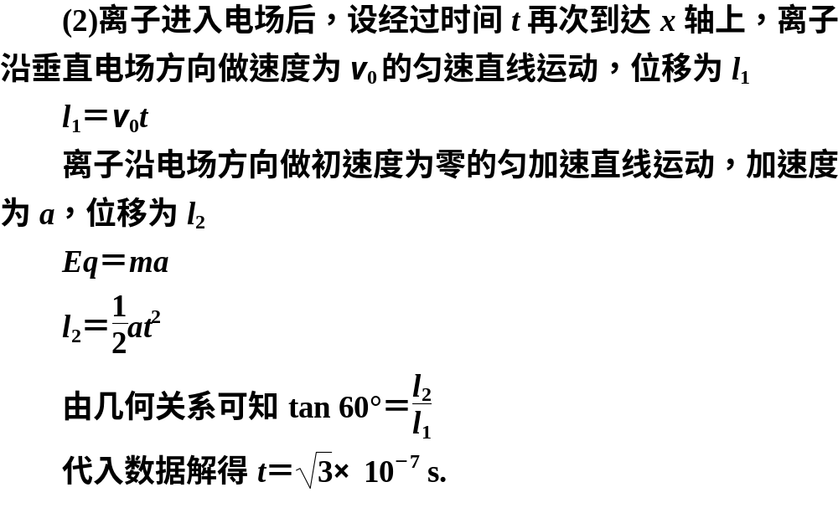

Slide 31
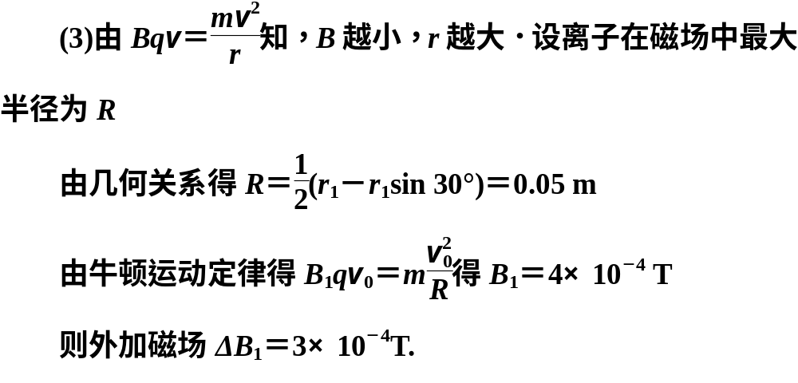

Slide 32
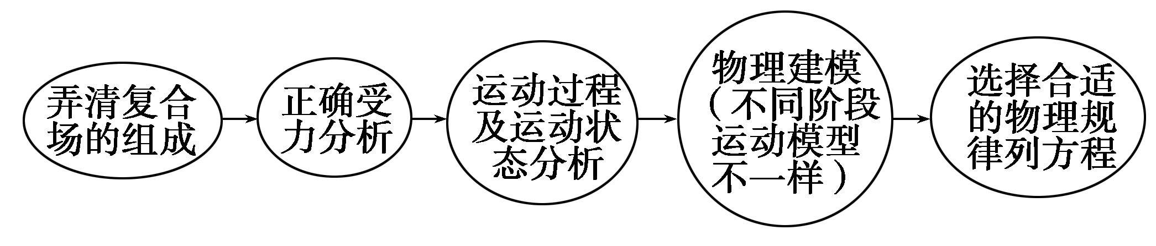
考向二 带电粒子在叠加场中的运动
1．带电粒子在复合场中运动的分析思路

Slide 33
2．带电粒子(体)在复合场中的运动问题求解要点
(1)受力分析是基础．在受力分析时是否考虑重力必须注意题目条件．
(2)运动过程分析是关键．在运动过程分析中应注意物体做直线运动，曲线运动及圆周运动、类平抛运动的条件．
(3)构建物理模型是难点．根据不同的运动过程及物理模型选择合适的物理规律列方程求解．

Slide 34
典例2 如图所示的平行板之间，存在着相互垂直的匀强磁场和匀强电场，磁场的磁感应强度B₁＝0.20 T，方向垂直纸面向里，电场强度E₁＝1.0×10⁵ V/m.PQ为板间中线．紧靠平行板右侧边缘xOy坐标系的第一象限内，有一边界线AO，与y轴的夹角∠AOy＝45°，边界线的上方有垂直纸面向外的匀强磁场，磁感应强度B₂＝0.25 T，边界线的下方有水平向右的匀强电场，电场强度E₂＝5.0×10⁵ V/m，在x轴上固定一水平的荧光屏．

Slide 35
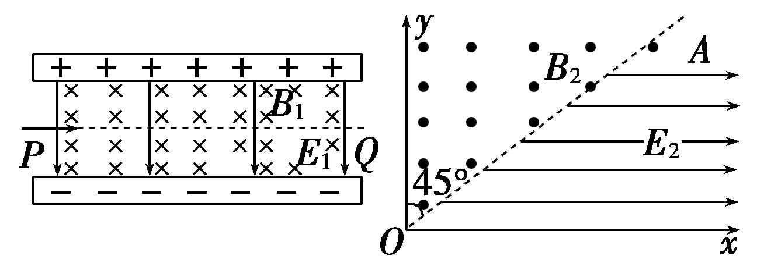
一束带电荷量q＝8.0×10^{－19} C、质量m＝8.0×10^{－26} kg的正离子从P点射入平行板间，沿中线PQ做直线运动，穿出平行板后从y轴上坐标为(0,0.4 m)的Q点垂直y轴射入磁场区，最后打到水平的荧光屏上的位置C.求：

Slide 36
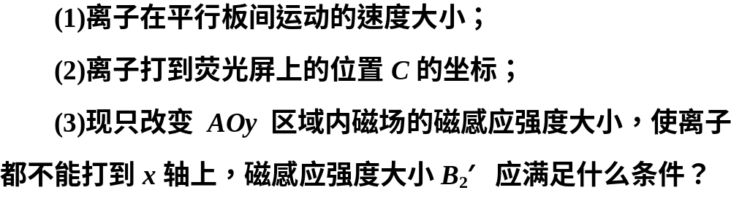

Slide 37
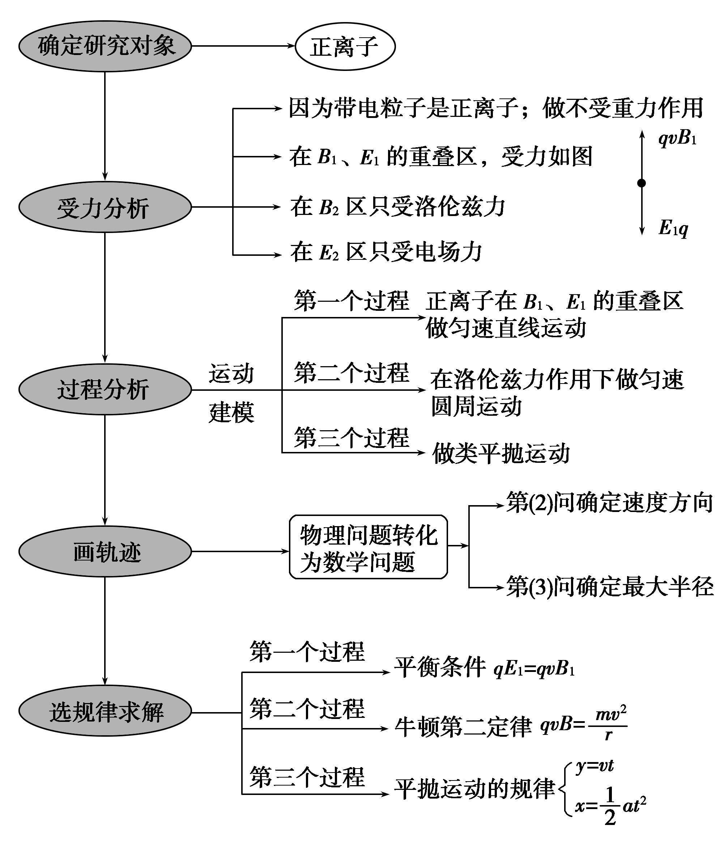
[解题引路]

Slide 38
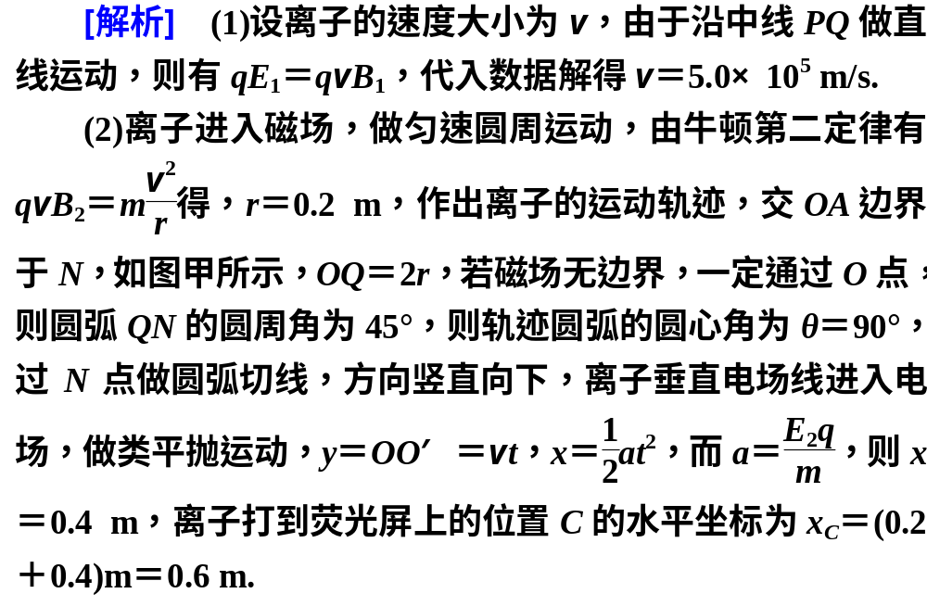

Slide 39
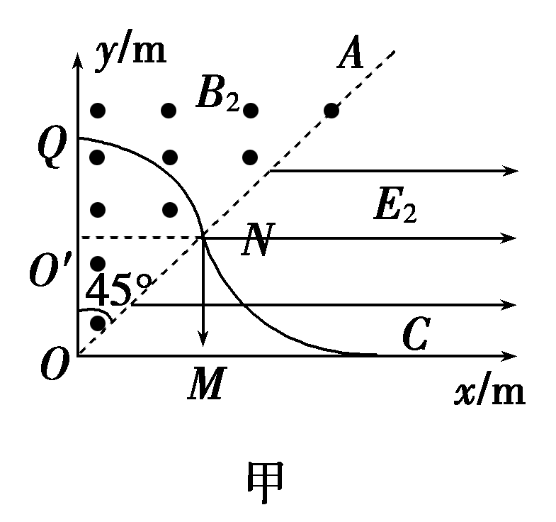

Slide 40
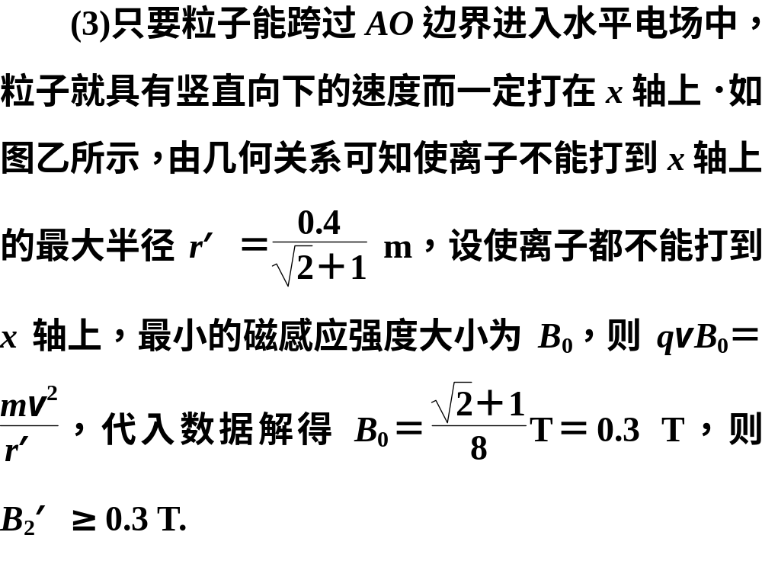
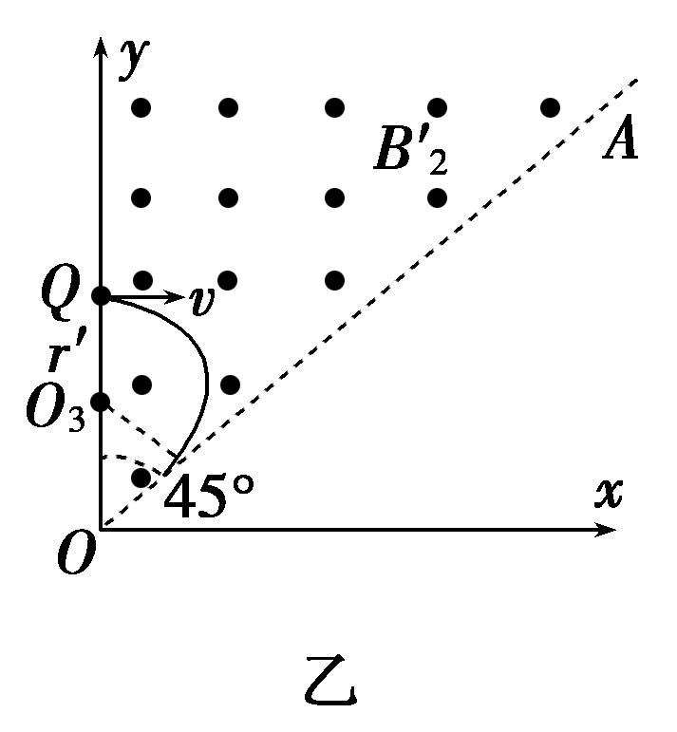

Slide 41
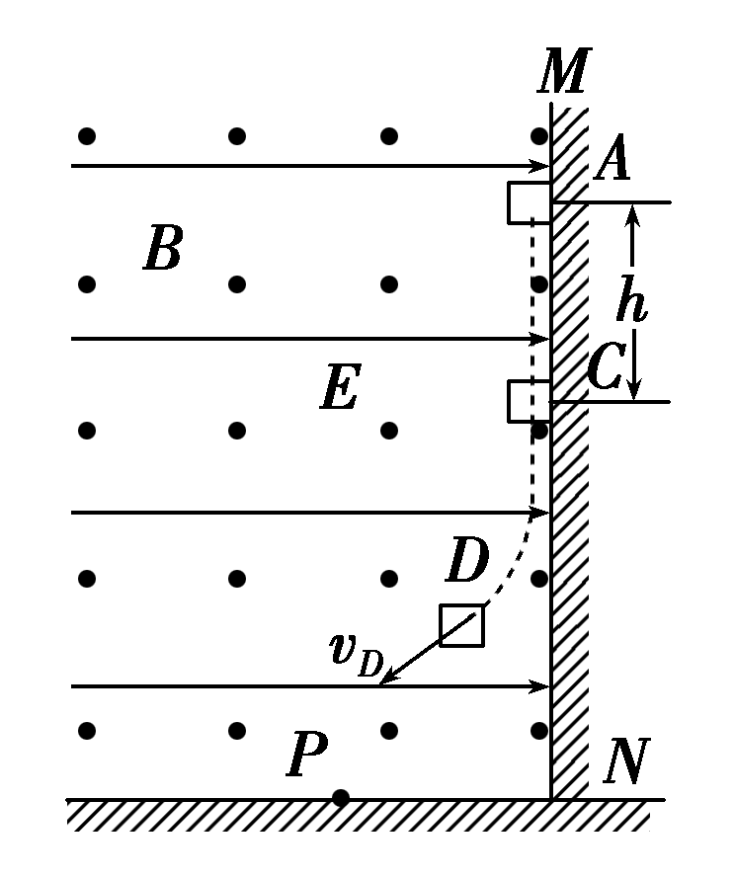
[针对训练]
2．(2015·福建理综，22)如图所示，绝缘粗糙的竖直平面MN左侧同时存在相互垂直的匀强磁场，电场方向水平向右，电场强度大小为E，磁场方向垂直纸面向外，磁感应强度大小为B.一质量为m、电荷量为q的带正电的小滑块从A点由静止开始沿MN下滑，到达C点时离开MN做曲线运动．A、C两点间距离为h，重力加速度为g.

Slide 42
(1)求小滑块运动到C点时的速度大小为v_{C}；
(2)求小滑块从A点运动到C点过程中克服摩擦力做的功W_{f}；
(3)若D点为小滑块在电场力、洛伦兹力及重力作用下运动过程中速度最大的位置，当小滑块运动到D点时撤去磁场，此后小滑块继续运动到水平地面上的P点．已知小滑块在D点时的速度大小为v_{D}，从D点运动到P点的时间为t，求小滑块运动到P点时速度的大小v_{P}.

Slide 43
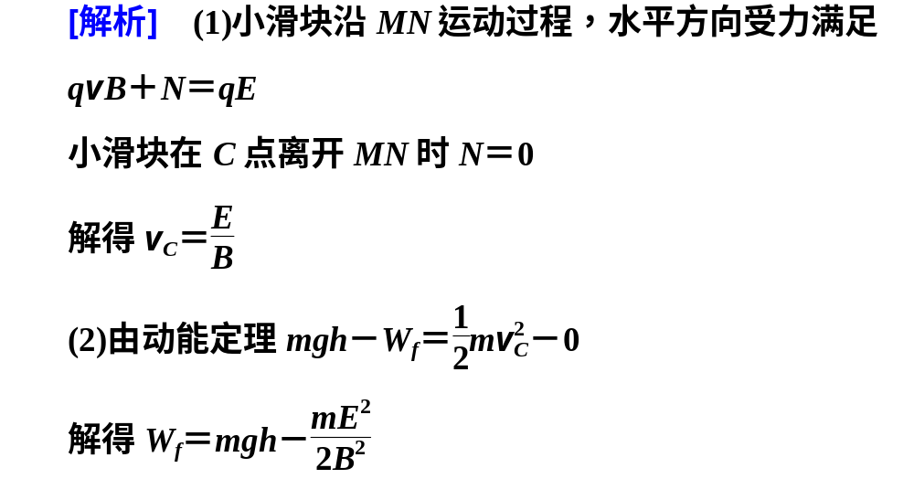

Slide 44
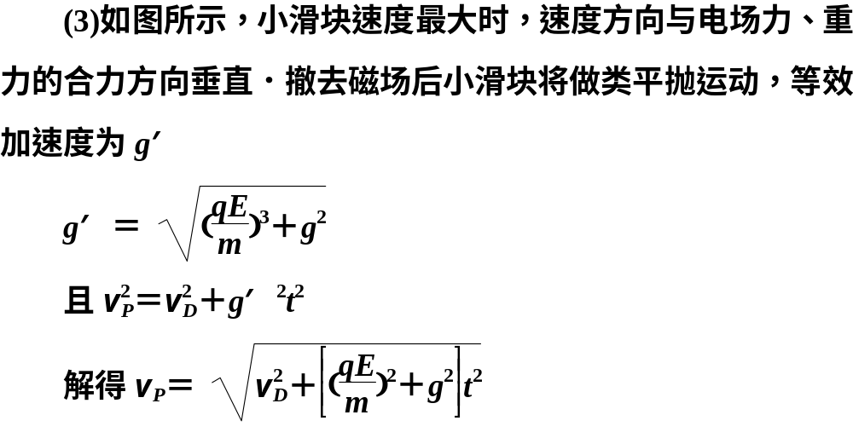
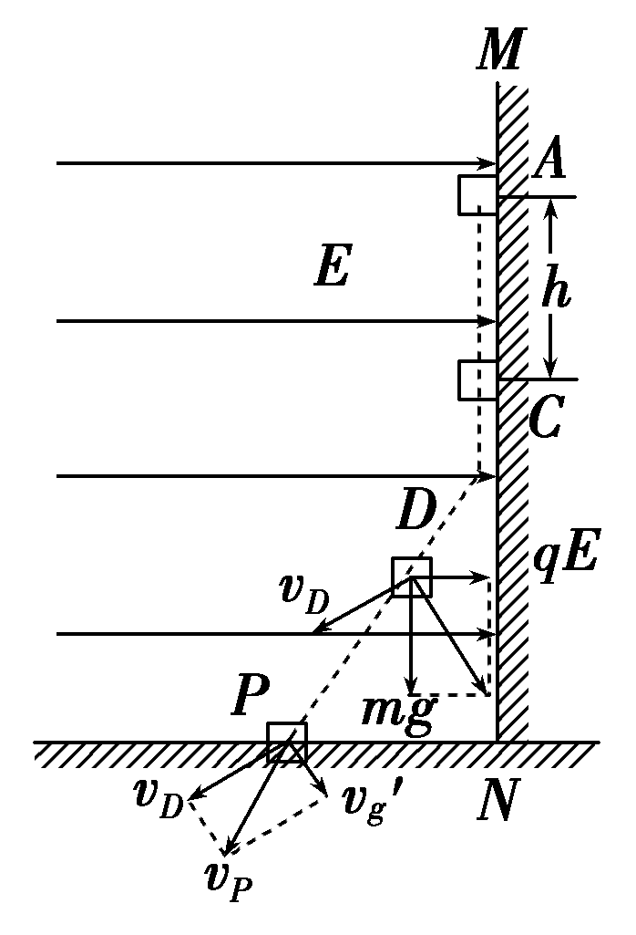

Slide 45
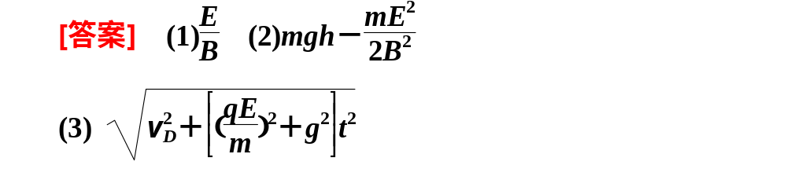

Slide 46
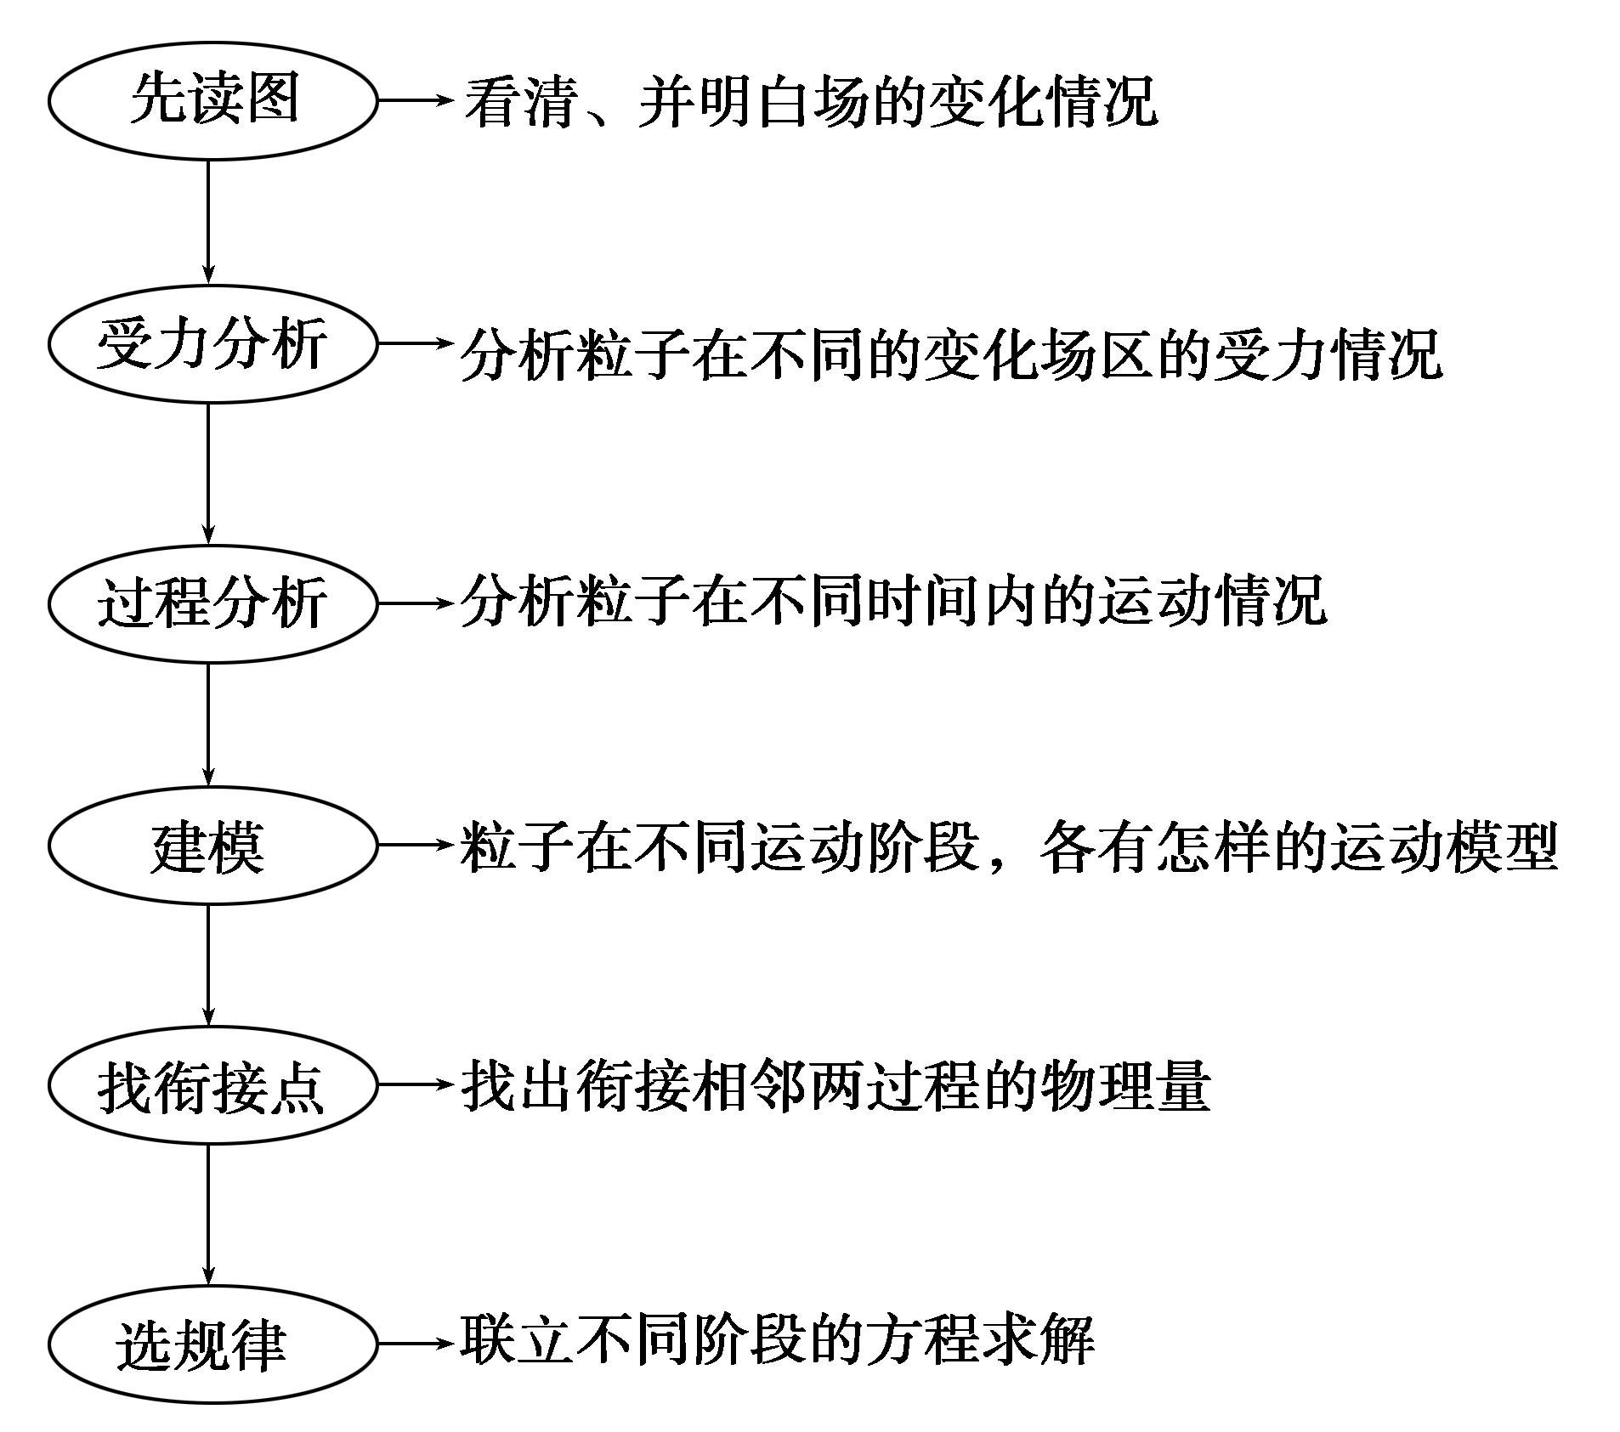
特色专题系列之(二十七)带电粒子在交
变复合场中运动的处理思路与方法技巧
带电粒子在交变复合场中的运动问题的基本思路

Slide 47
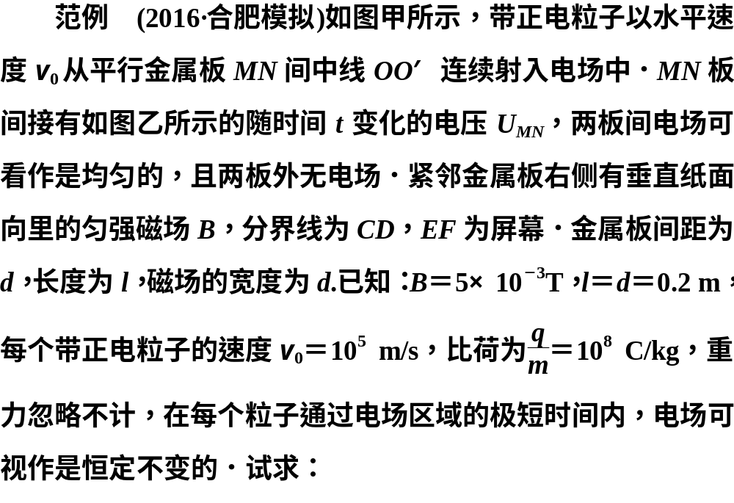

Slide 48
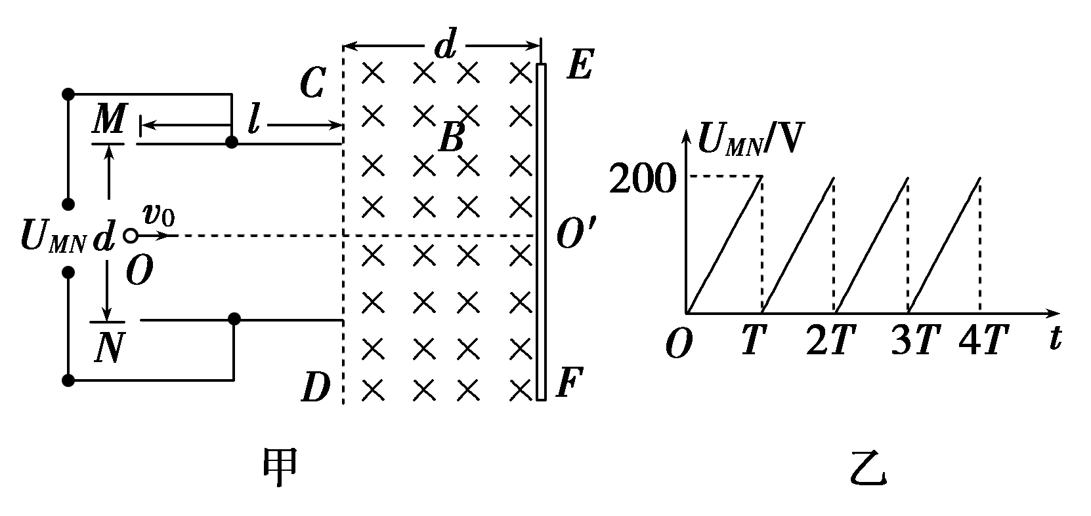
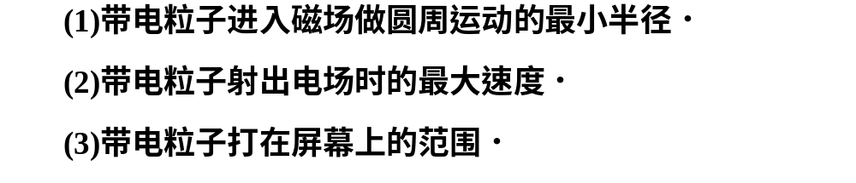

Slide 49
[解题引路] 第一步：抓关键点
关键点 | 获取信息
电场可视作是恒定不变的 | 电场是匀强电场，带电粒子做类平抛运动
最小半径 | 当加速电压为零时，带电粒子进入磁场时的速率最小，半径最小
最大速度 | 由动能定理可知，当加速度电压最大时，粒子的速度最大，但应注意粒子能否从极板中飞出

Slide 50
第二步：找突破口
(1)要求圆周运动的最小半径，由带电粒子在匀强磁场中做匀速圆周运动的半径公式可知，应先求最小速度，后列方程求解．
(2)要求粒子射出电场时的最大速度，应先根据平抛运动规律求出带电粒子能从极板间飞出所应加的板间电压的范围，后结合动能定理列方程求解．
(3)要求粒子打在屏幕上的范围，应先综合分析带电粒子的运动过程，画出运动轨迹，后结合几何知识列方程求解．

Slide 51
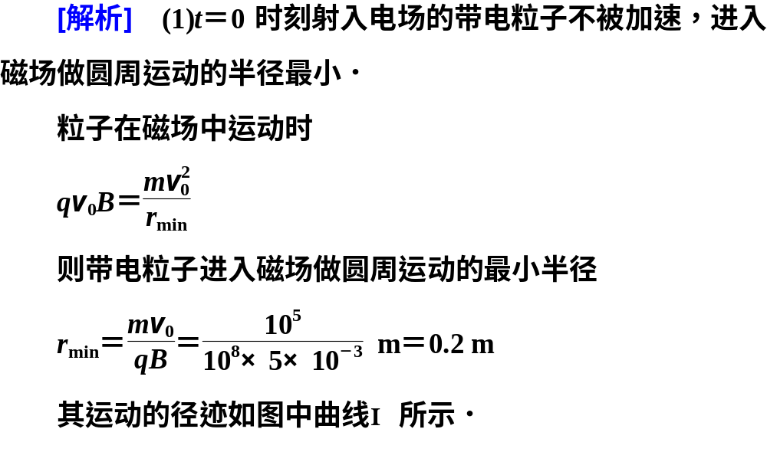
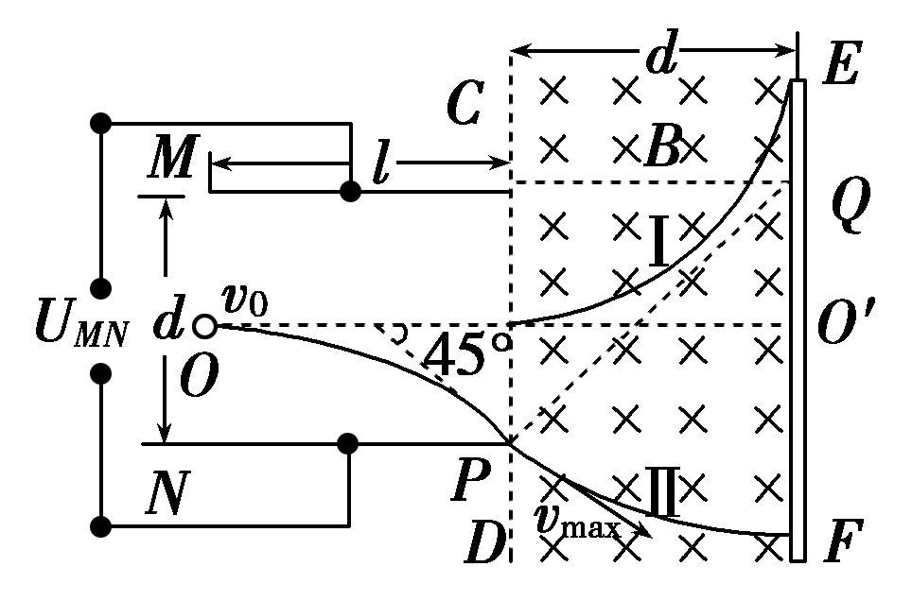

Slide 52
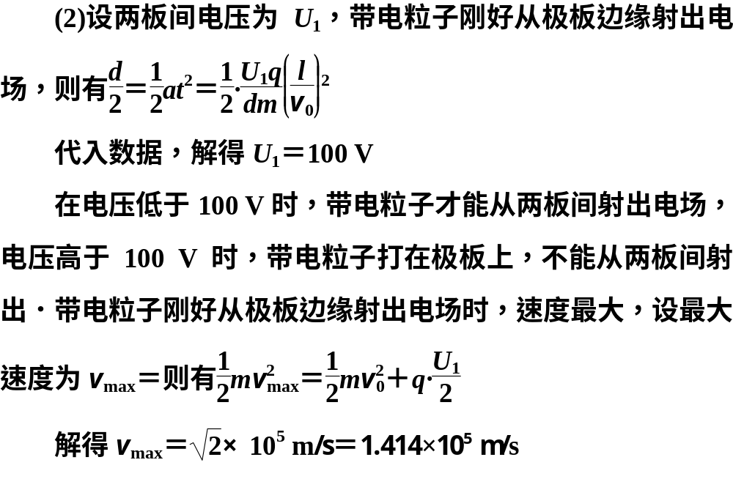

Slide 53
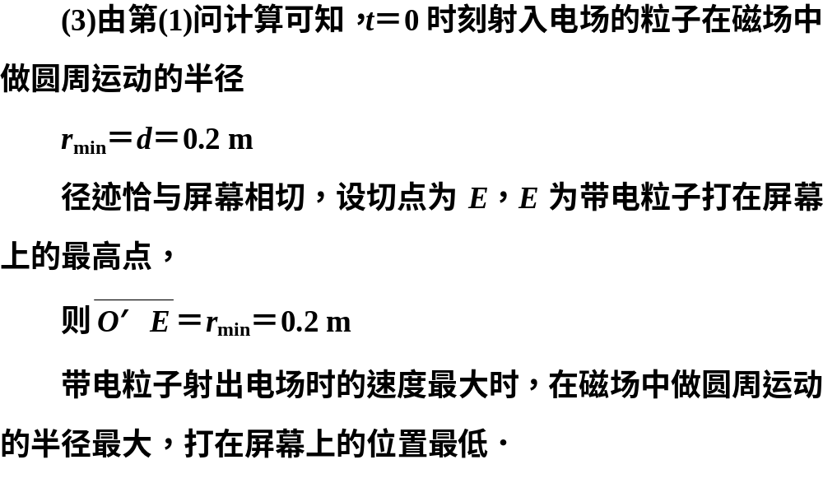

Slide 54
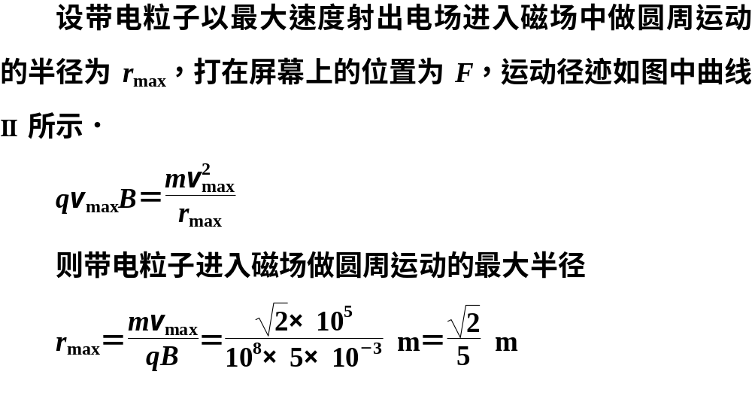

Slide 55
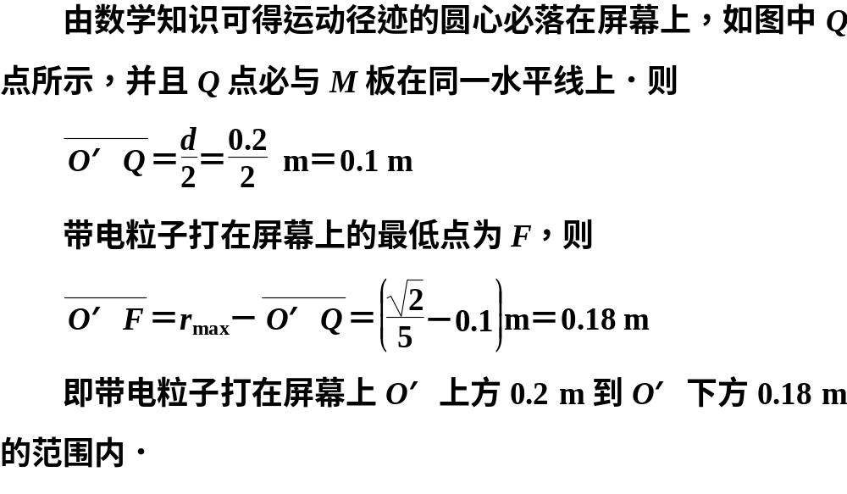

Slide 56
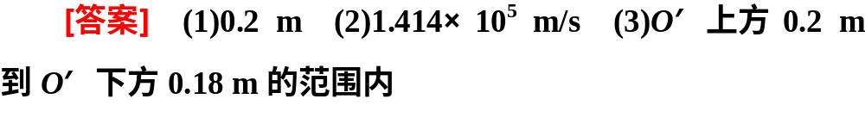

Slide 57
若交变电压的变化周期远大于粒子穿越电场的时间，则在粒子穿越电场过程中，电场可看作粒子则进入电场时刻的匀强电场．

Slide 58
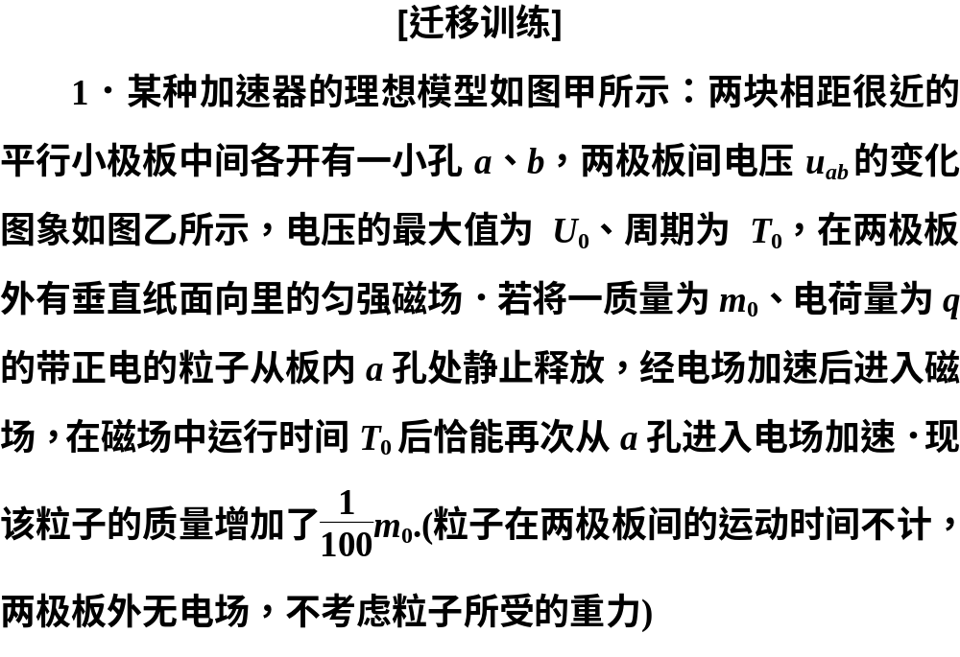

Slide 59
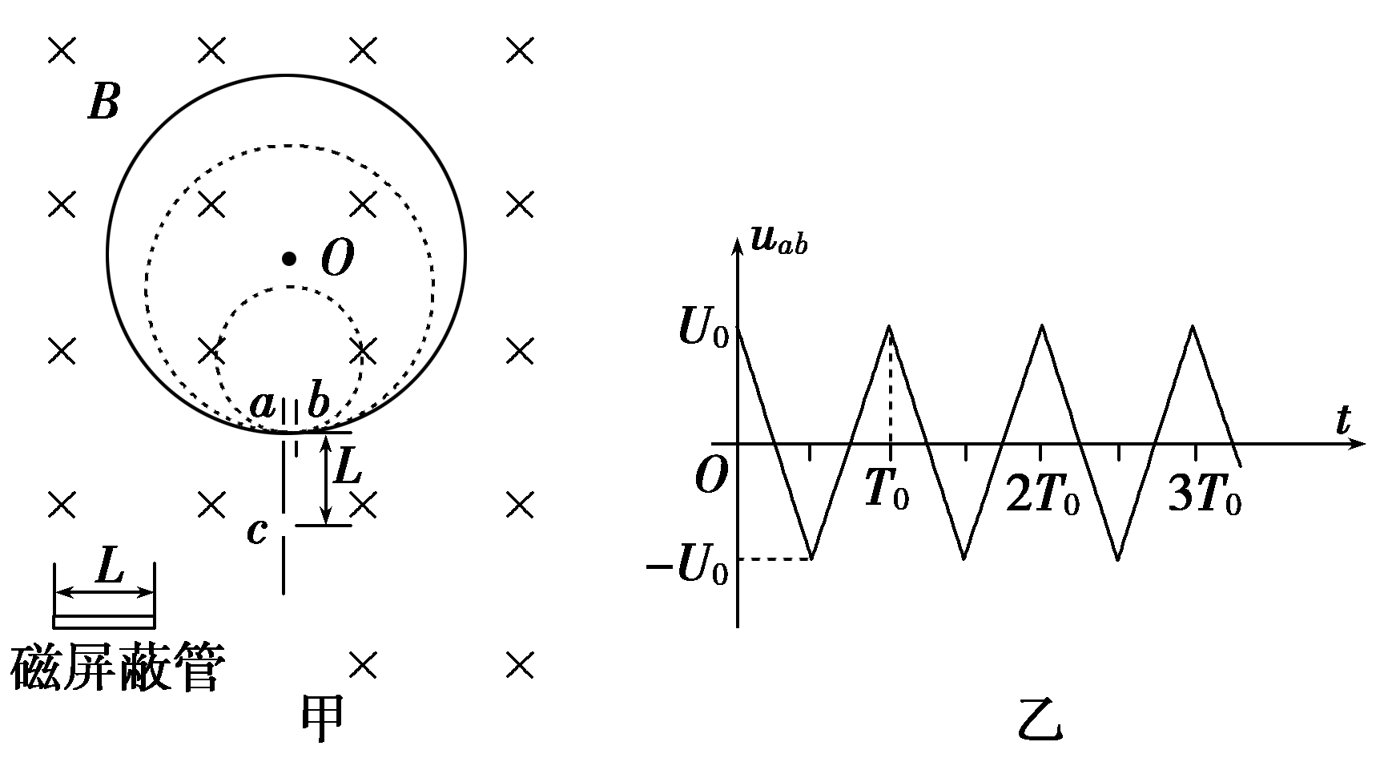

Slide 60
(1)若在t＝0时将该粒子从板内a孔处静止释放，求其第二次加速后从b孔射出时的动能；
(2)现要利用一根长为L的磁屏蔽管(磁屏蔽管置于磁场中时管内无磁场，忽略其对管外磁场的影响)，使图甲中实线轨迹(圆心为O)上运动的粒子从a孔正下方相距L处的c孔水平射出，请在图甲中的相应位置处画出磁屏蔽管；
(3)若将电压u_{ab}的频率提高为原来的2倍，该粒子应何时由板内a孔处静止开始加速，才能经多次加速后获得最大动能？最大动能是多少？

Slide 61
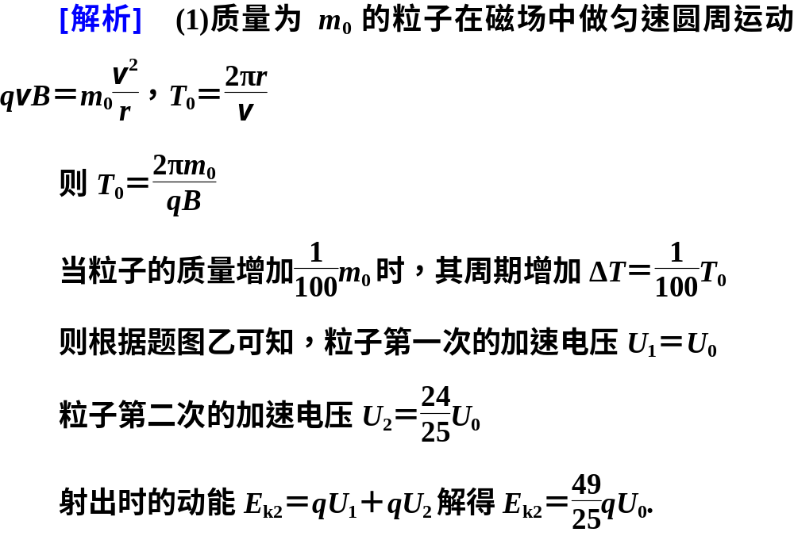

Slide 62
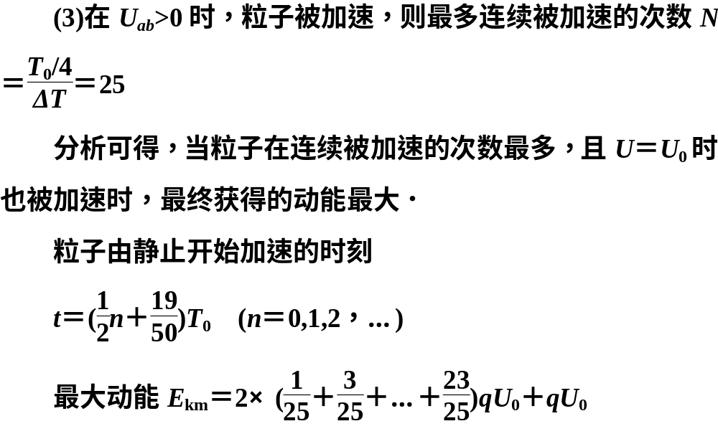

Slide 63




Slide 64


Slide 65

(1)图线上E₀和B₀的比值，磁感应强度B的方向；
(2)若第1个粒子击中C点的时刻已知为(1＋Δt) s，那么第2个粒子击中C点的时刻是多少？

Slide 66



[解析] 设带电粒子在磁场中运动的轨道半径为R.在第2秒内只有磁场．轨道如图所示．

Slide 67



Slide 68

频考一 带电粒子在组合场中的运动
1．如图所示，两导体板水平放置，两板间电势差为U，带电粒子以某一初速度v₀沿平行于两板的方向从两板正中间射入，穿过两板后又沿垂直于磁场方向射入边界线竖直的匀强磁场，则粒子射入磁场和射出磁场的M、N两点间的距离d随着U和v₀的变化情况为( )

Slide 69
A．d随v₀增大而增大，d与U无关
B．d随v₀增大而增大，d随U增大而增大
C．d随U增大而增大，d与v₀无关
D．d随v₀增大而增大，d随U增大而减小

Slide 70


Slide 71



Slide 72


Slide 73


Slide 74


频考二 带电粒子在叠加复合场中的运动
3．利用如图所示的方法可以测得金属导体中单位体积内的自由电子数n，现测得一块横截面为矩形的金属导体的宽为b，厚为d，并加有与侧面垂直的匀强磁场B，当通以图示方向电流I时，在导体上、下表面间用电压表可测得电压为U.已知自由电子的电荷量为e，则下列判断正确( )

Slide 75



Slide 76


4．如图所示为一个质量为m、电荷量为＋q的圆环，可在水平放置的足够长的粗糙细杆上滑动，细杆处于磁感应强度为B的匀强磁场中，不计空气阻力，现给圆环向右的初速度v₀，在以后的运动过程中，圆环运动的速度图象可能是图中的( )

Slide 77
[解析] 带电圆环在磁场中受到向上的洛伦兹力，当重力与洛伦兹力相等时，圆环将做匀速直线运动，A正确．当洛伦兹力大于重力时，圆环受到摩擦力的作用，并且随着速度的减小而减小，圆环将做加速度减小的减速运动，最后做匀速直线运动，D正确．如果重力大于洛伦兹力，圆环也受摩擦力作用，且摩擦力越来越大，圆环将做加速度增大的减速运动，故B、C错误．
[答案] AD

Slide 78


Slide 79


由于电子通过磁场区的时间很短，可以认为在每个电子通过磁场区的过程中磁感应强度不变．已知电子的电荷量为e，质量为m，不计电子之间的相互作用及所受的重力．求：

Slide 80


Slide 81




Slide 82

课时作业（二十五）
点击图标进入…

Slide 83
谢谢观看！

